Slide 1
回顾
机器学习概述
解决哪类问题
如何学习？学习路线
学习和开发环境准备
使用 scikit-learn以及实验
1.监督学习：
分类问题：花朵分类
回归问题：糖尿病回归分析
2.无监督学习：
聚类问题：手写数字识别数据聚类

Slide 2
无监督学习：聚类问题
聚类问题——K-Means算法（K-均值）
问题描述：
如果有n个未标注的手写数字的图像，如何在不知道分类的情况下将数字先分到10个类别里，每个图像都属于哪一个数字？
问题建模：
需要分析出哪些数字是一类的，不需要知道这个分类到底叫什么
基本思路：
首先假设将数据分成k个分类，不断迭代计算出新的k个分类中心，直到两次迭代的分类中心距离小于一定阈值位置。

Slide 3
K-Means思路剖析
假定数据中有k个分类
从数据集中选取k个点，作为质心（分类簇的中心点）
将每个非质心点关联到距离其最“近”的质心，形成k个簇
重新计算k个簇的中心点，作为新的质点，如此往复
如果k个中心点的变化趋于“稳定”，那么算法结束，得到最后的质心和所有的聚类结果

Slide 4
人工神经网络

Slide 5
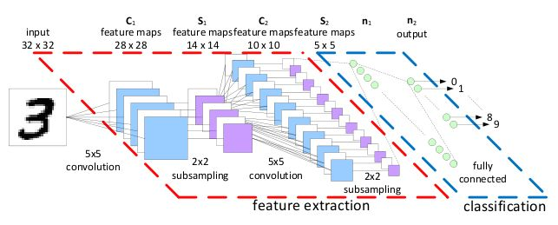
深度学习的基本思路
Convolution
Pooling
Convolution
Pooling
Fully Connected
Input
Output

Slide 6
传统机器学习优缺点
优点
缺点
如何选择特征
有更严格的数学证明与数学意义
在小量数据集上往往具有最好的性能
奥卡姆剃刀原则
如何利用大规模数据

Slide 7
深度学习优缺点
优点
缺点
缺乏数学证明
自动学习特征
数据驱动的学习模型，能够有效利用大量数据
数据量太小容易过拟合
有效的非线性模型
大多数场景需要大量的标注数据

Slide 8
深度学习框架演变
第一代
第二代
Theano
第三代
?
TensorFlow
MXNet
Caffe2
PyTorch
Caffe

Slide 9
Caffe介绍
支持CPU和GPU
显存内存占用少
计算速度快
架构简单清晰
预置大量层实现
代码可读性强

Slide 10
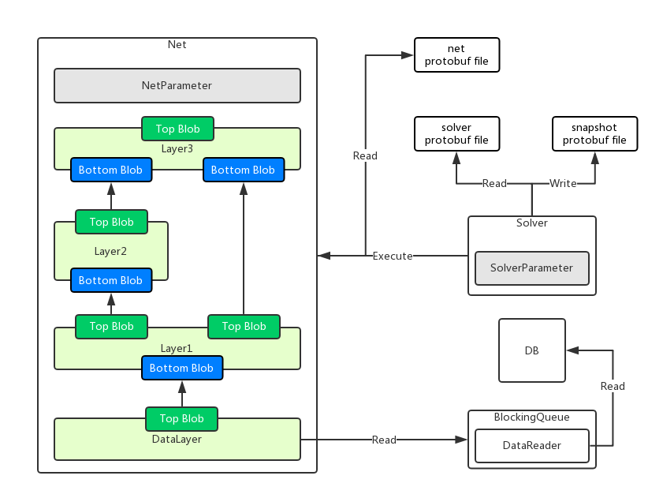
Caffe基本结构

Slide 11
TensorFlow介绍
Google主导
第二代人工智能系统
通用机器学习框架
优点
灵活
可移植性
模型与数据并行
自动微分
多语言接口

Slide 12
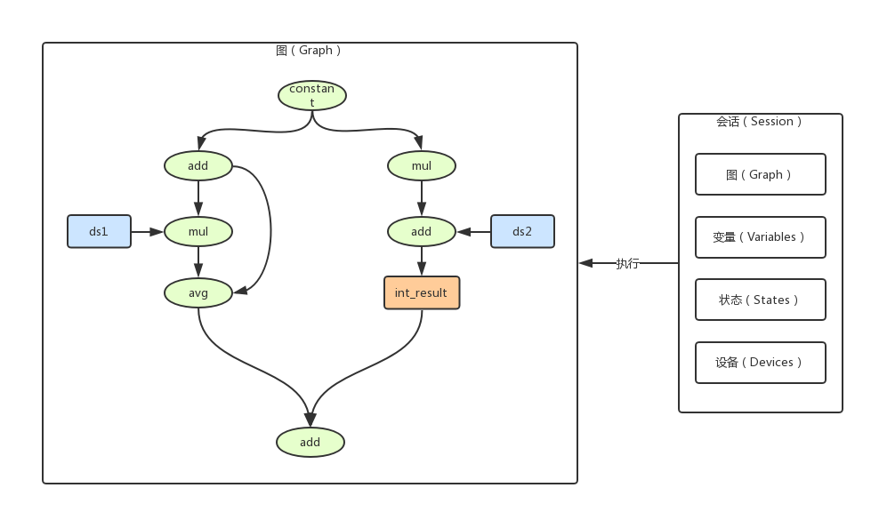
TensorFlow计算模型

Slide 13
Sample实战
TensorFlow的线性回归

